Slide 1
開啟舊檔

Slide 2
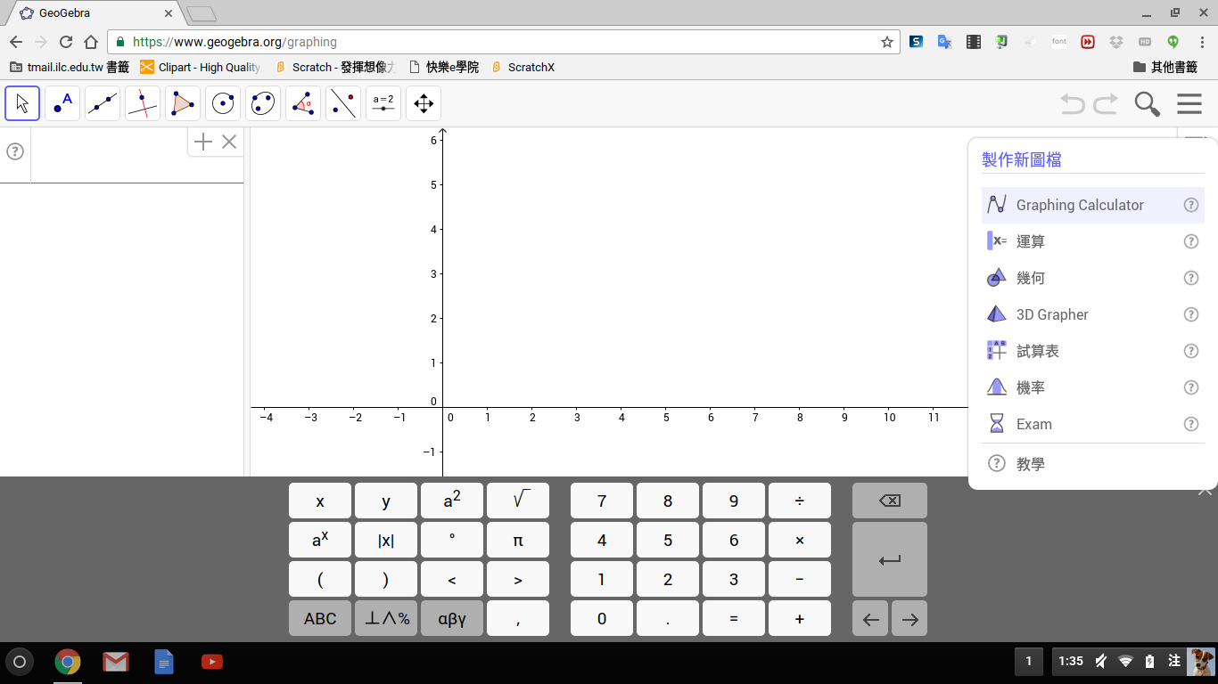
點選「≡」

Slide 3
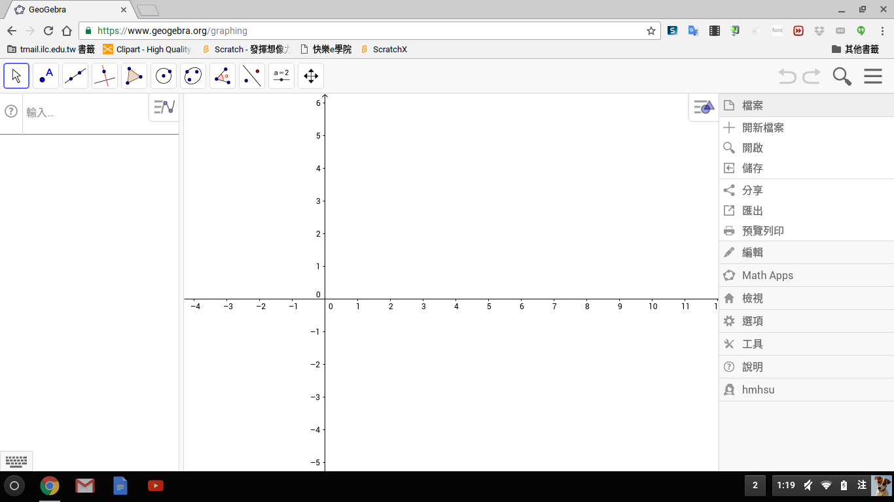
點選「開啟」

Slide 4
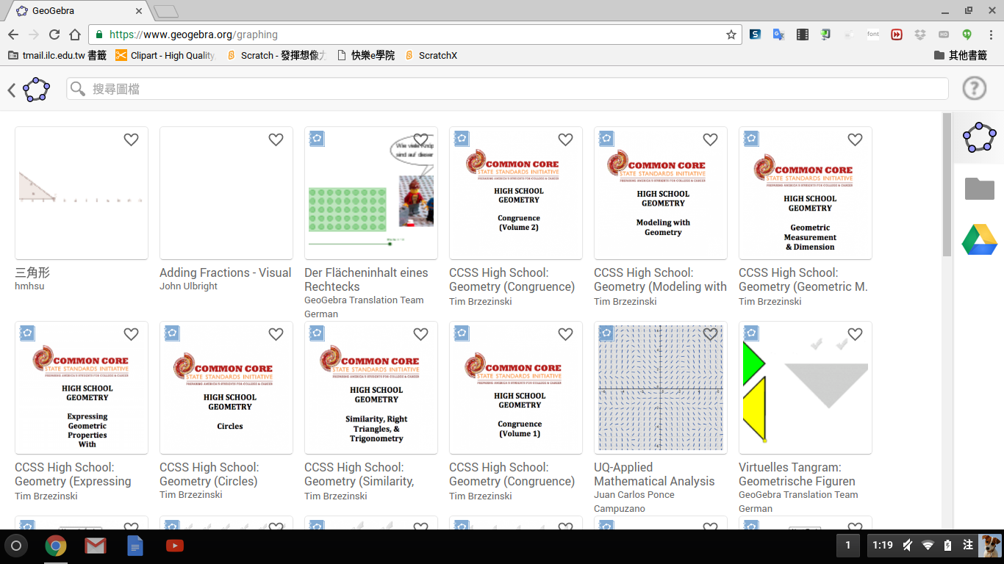
選擇資料夾選項

Slide 5
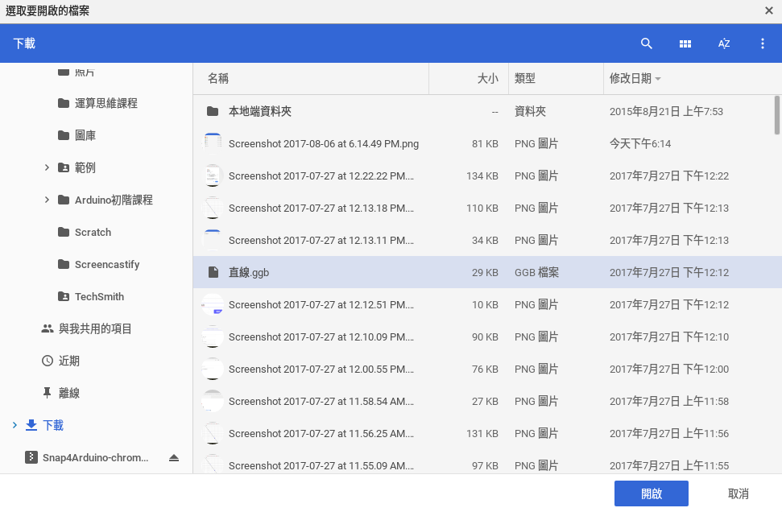
點選檔案

Slide 6
點選「開啟」

Slide 7
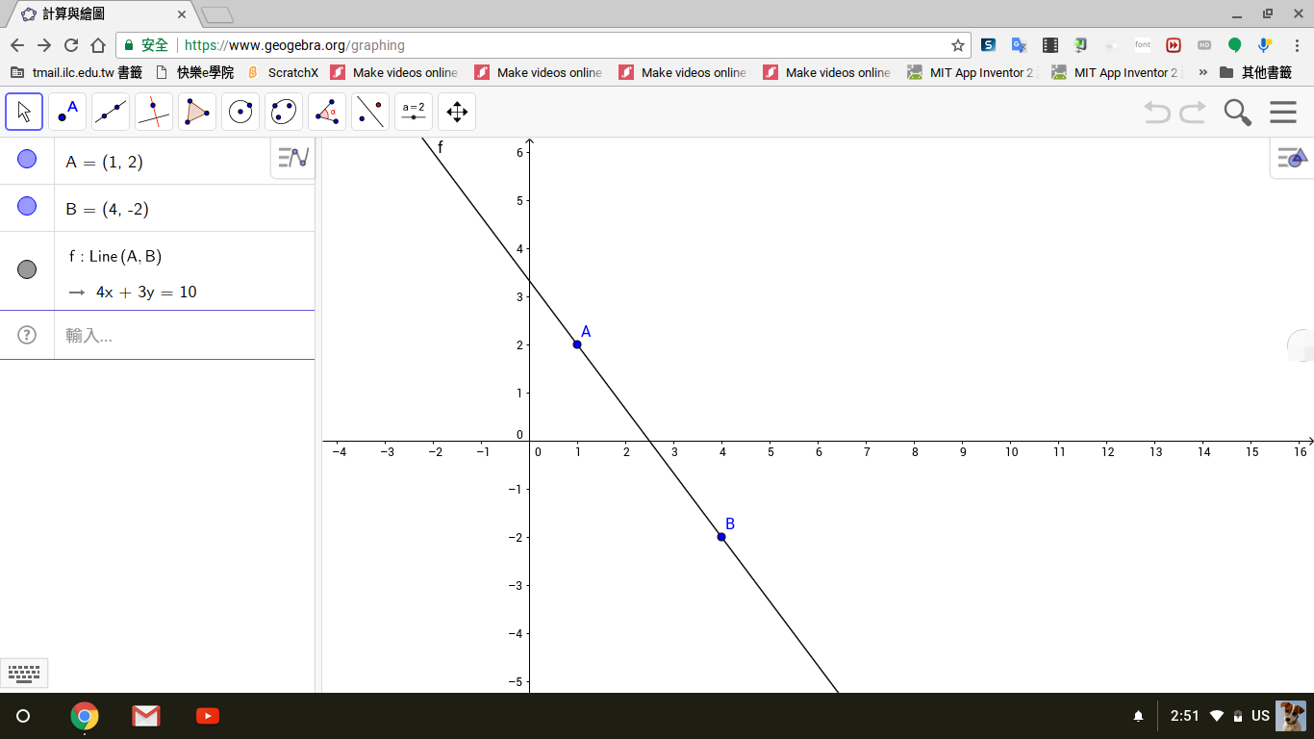
開啟檔案

